Slide 1
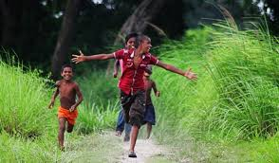
সুপ্রিয় শিক্ষার্থীবৃন্দ সবাইকে স্বাগত……

Slide 2
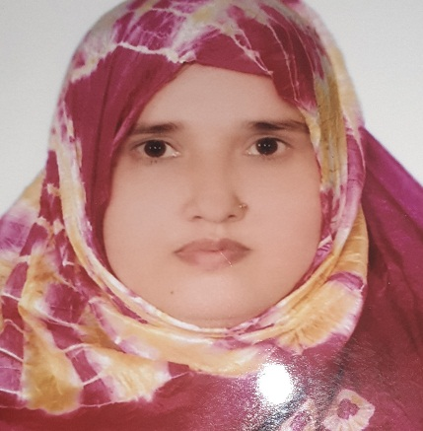
শিক্ষক পরিচিতি
পাঠ পরিচিতি
ষষ্ঠঃ শ্রেণী
মোছাঃ শিউলী বেগম
সহকারী শিক্ষক(আইসিটি)
আরজিদেবীপুর শিয়ালকোট আলিম মাদ্রাসা, পার্বতীপুর,দিনাজপুর
বিষয়ঃ বাংলাদেশ ও বিশ্ব পরিচয়
পাঠঃ বাংলাদেশের শিশুর বেড়ে উঠা ও তার প্রতিবন্ধকতা
একাদশ অধ্যায়
সময়ঃ ৫০ মিনিট

Slide 3
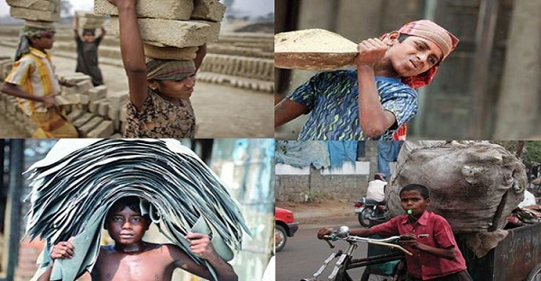
ছবিগুলোর দিকে লক্ষ করি

Slide 4
আজকের পাঠ
বাংলাদেশের শিশুর বেড়ে উঠা ও তার প্রতিবন্ধকতা

Slide 5
শিখন ফল
এই পাঠ শেষে শিক্ষার্থী-
১। শিশু শ্রমের ধারণা, কারণ প্রভাব ব্যাখ্যা করতে পারবে;
২। শ্রমজীবী শিশুর প্রতি আমাদের মনোভাব কী হওয়া উচিত তা বর্ণনা করতে পারবে;
৩। বাংলাদেশের শিশু নির্যাতনের প্রকৃতি, কারণ ও প্রভাব ব্যাখ্যা করতে পারবে;
৪। শিশুপাচার প্রতিরোধের উপায় ব্যাখ্যা করতে পারবে ।

Slide 6
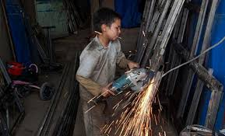
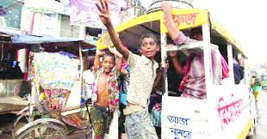
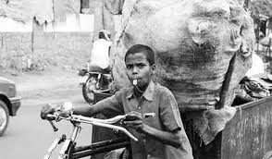
ছবিগুলোর দিকে লক্ষ করি
যে কাজ শিশুর জন্য ক্ষতিকর সেটাই হচ্ছে শিশু শ্রম যেমন-লেদ ও ওয়েল্ডিং মেশিনে কাজ করছে, গাড়ি বা টেম্পুর সাহায্যকারী হিসাবে কাজ করছে, বজ্য ঘেটে তা থেকে প্রয়োজনীয় জিনিসপত্র সংগ্রহ করছে ইত্যাদি ।

Slide 7
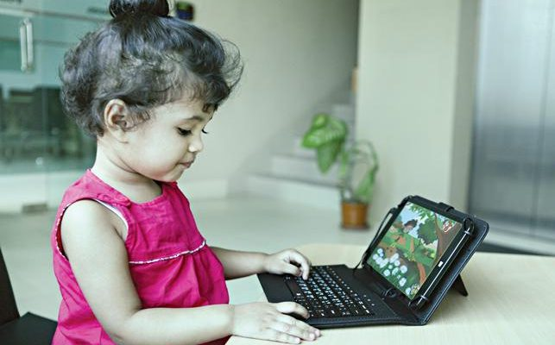
একক কাজ
শিশু শ্রম কী ?

Slide 8
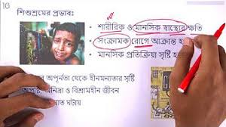
ছবির দিকে লক্ষ করি
শ্রমজীবী শিশুর প্রতি আমাদের মনোভাব হওয়া উচিত
তাদের প্রতি ভালো ব্যবহার করতে পারি । তাদের লেখাপড়ার সুযোগ করে দিতে পারি । বাসায় কোন শিশু কাজ করলে তার কাজে সাহায্য করতে পারি । নিজের কিছু কাজ যেমন- ঘর, বিছানা, টেবিল, গুছিয়ে রাখা, শুকনা কাপড় ভাঁজ করে রাখা ইত্যাদি নিজে করতে পারি । এতে শিশুটির উপর কাজের চাপ কমবে । কোন সময় শিশুটি অসুস্থ হলে তার চিকিৎসা ও সেবা যত্ন করে তার প্রতি
সহমর্মিতা প্রকাশ করতে পারি । এতে সে বন্ধু হয়ে উঠবে । খেলাধুলায় সাথী করতে পারি । শিশুটিকে নিজের পরিবারের সদস্য হিসাবে বিবেচনা করতে পারি । এতে তার শারীরিক ও মানসিক বিকাশে সহায়তা করা হবে ।

Slide 9
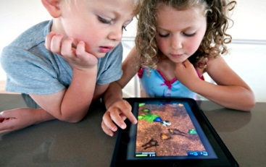
জোড়ায় কাজ
শ্রমজীবী শিশুর প্রতি আমাদের মনোভাব কেমন হওয়া উচিত ?

Slide 10
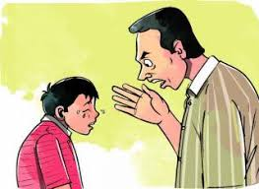
ছবির দিকে লক্ষ করি

Slide 11
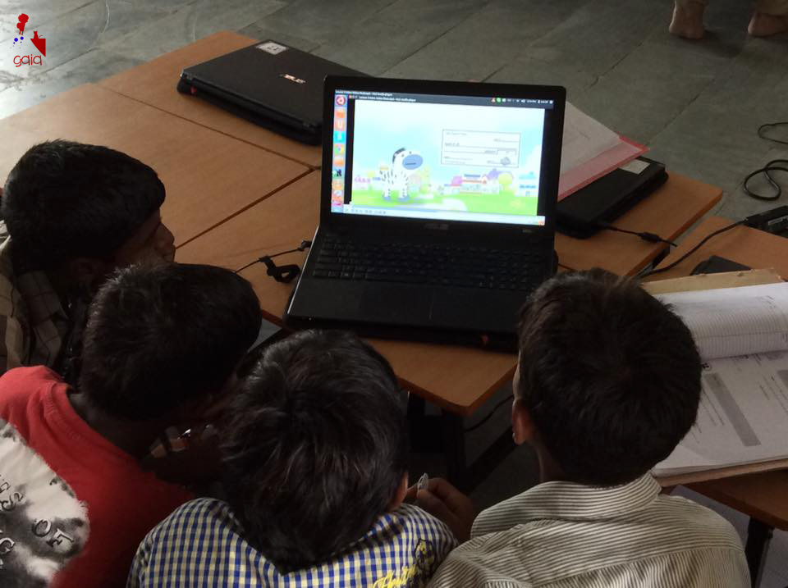
দলগত কাজ
শিশু নির্যাতন প্রতিরোধে কী কী করতে পারো তার একটি তালিকা প্রস্তুত কর ।

Slide 12
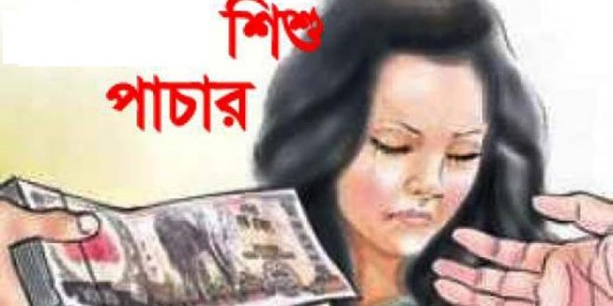
ছবির দিকে লক্ষ করি
দূরে কিংবা নির্জন স্থানে কখনো একাকী যাব না ।
অপরিচিত ব্যক্তির দেওয়া কোন খাবার, খেলনা বা অন্য কিছু গ্রহণ করব না ।
অপরিচিত বা সামান্য ব্যক্তির সাথে কোন স্থানে যাব না ।
প্রলোভনকারী সম্পর্কে সতর্ক থাকব ।
পাচারকারীরা আমাদের আশে পাশেই রয়েছে ।তাই পাচারকারীর কৌশলগুলো সম্পর্কে আমরা নিজেরা যেমন সতর্ক হব এবং অন্যদের এ বিষয়ে সতর্ক করব ।
প্রয়োজনে যথাযথ কতৃপক্ষকে জানাব ।

Slide 13
বাড়ির কাজ
শিশুপাচার প্রতিরোধে এলাকাবাসীকে উদ্বুদ্ধ করতে তোমরা কী কী করতে পারো তার একটি তালিকা তৈরি করে নিয়ে আসবে ।

Slide 14
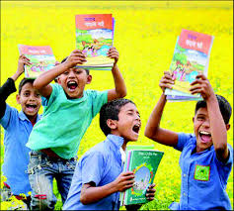
ধন্যবাদ
আসুন সবাই মিলে শিশুশ্রম বন্ধ করি, সুন্দর রাষ্ট্র গড়ি, এই হোক সকলের অংগীকার ।

